Slide 1
Волшебные узоры Деда Мороза
Морозные узоры на стекле
Воспитатель: Борисова Валентина Александровна
Москва,2014г.

Slide 2
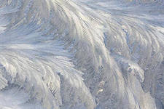
Ветки в снегу

Slide 3
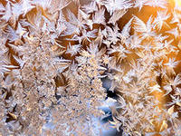
Снежинки

Slide 4
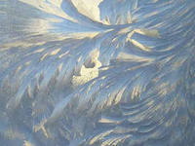
Перья

Slide 5
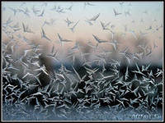
Птичья стая

Slide 6
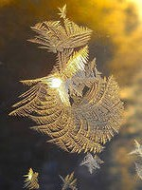
Птица

Slide 7
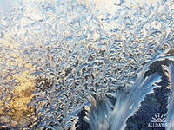
Ледяной дождь

Slide 8
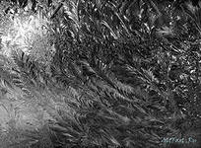
Трава

Slide 9
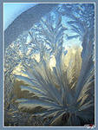
Кленовый лист

Slide 10
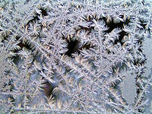
Мишура

